Slide 1
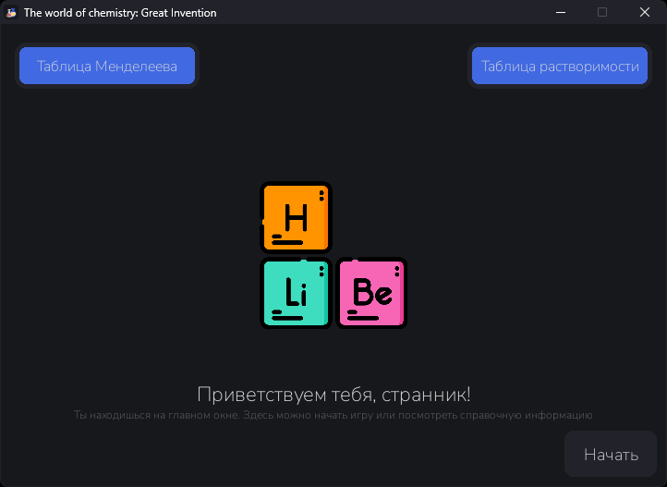
The world of Chemistry Great Invention

Slide 2
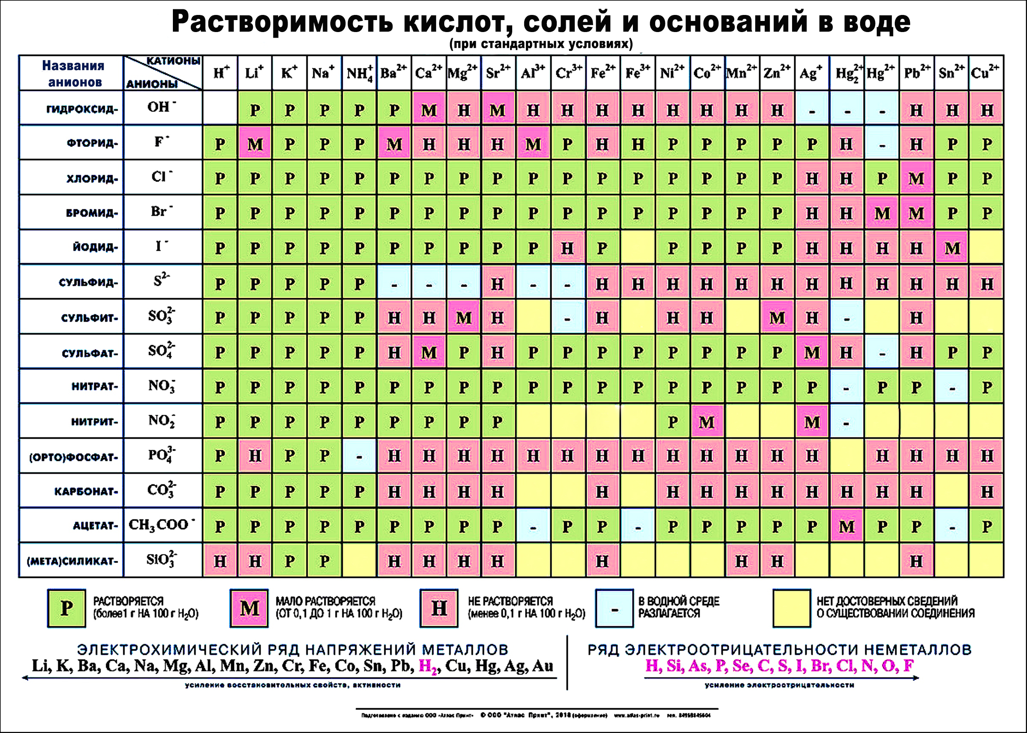
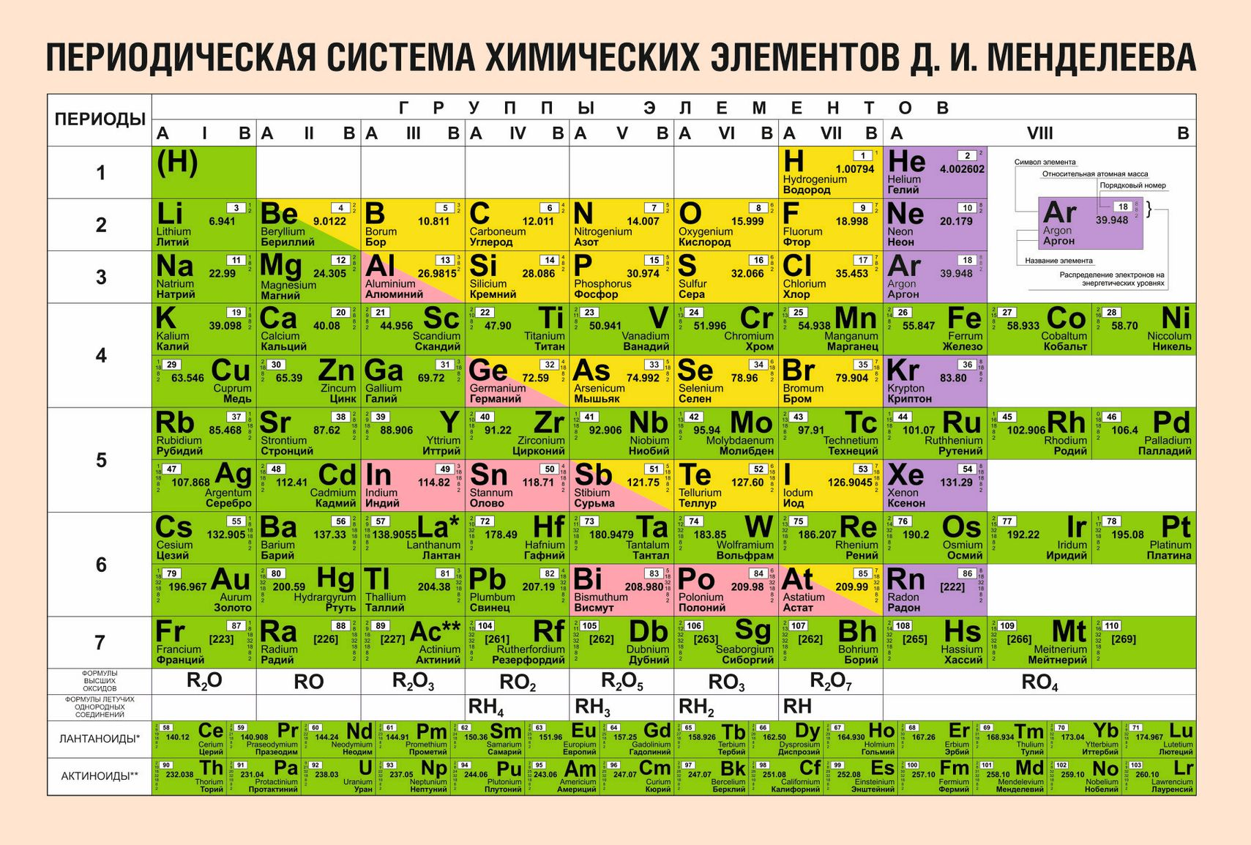
Справочная информация

Slide 3
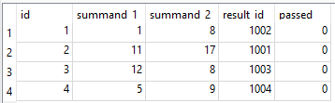
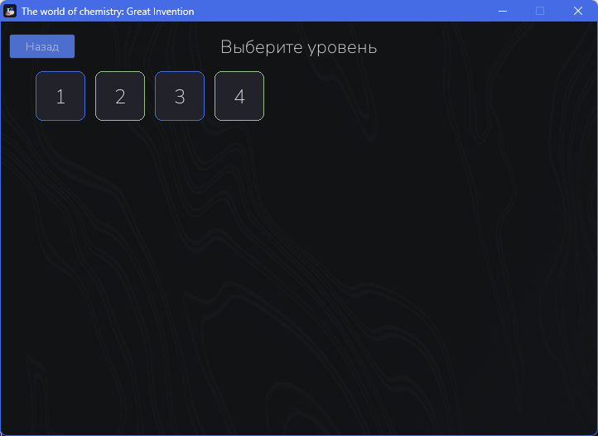
Уровни

Slide 4
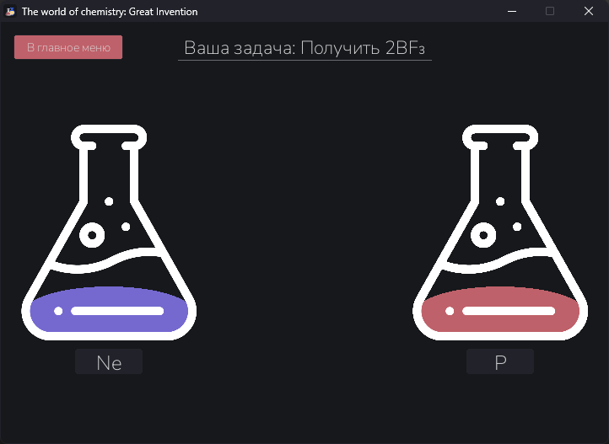
Уровни

Slide 5
Спрайты Анимации

Slide 6
Коллайдеры

Slide 7
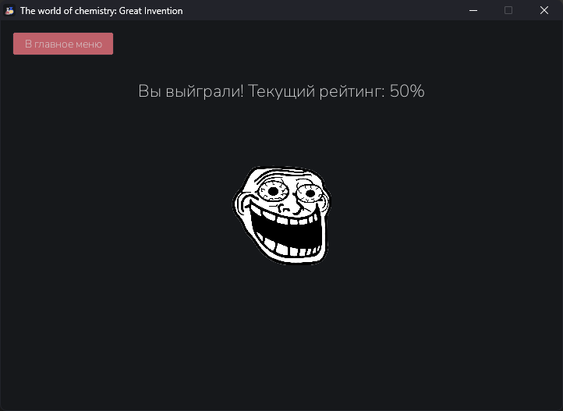
Финальное окно с подсчетом результатов

